Slide 1


CHÀO MỪNG CÁC EM ĐẾN VỚI BÀI GIẢNG HÔM NAY

Slide 2

Em hãy nhắc lại cấu tạo của một bức thư thăm hỏi
KHỞI ĐỘNG

Slide 3

Cấu tạo của một bức thư thăm hỏi
Địa điểm, thời gian viết thư
  Lời chào
  Lời tự giới thiệu (nếu cần)
  Lời thăm hỏi
  Thông tin về tình hình bản thân
  Lời chúc
Chữ kí và họ tên người viết thư

Slide 4
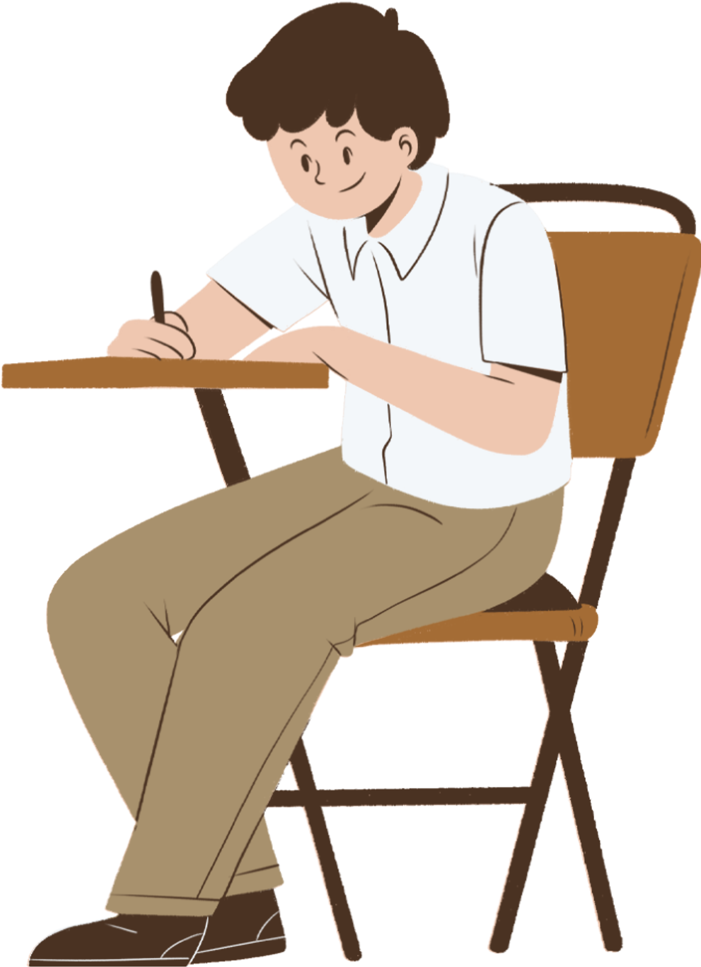
BÀI 11
VIẾT 3:
LUYỆN TẬP VIẾT THƯ THĂM HỎI

Slide 5
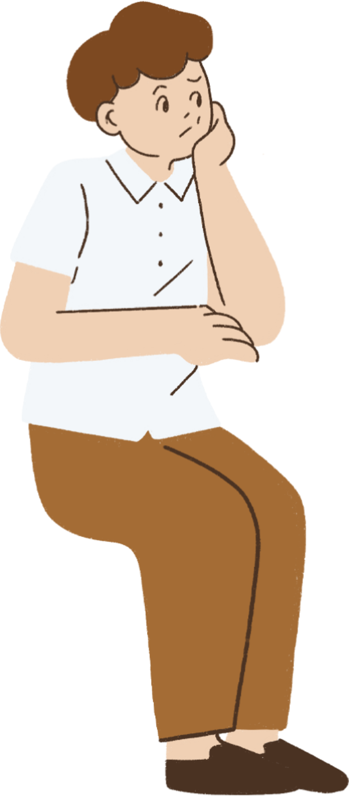

NỘI DUNG BÀI HỌC
01.
Chuẩn bị
02.
Viết thư

Slide 6
01.
CHUẨN BỊ

Slide 7

Dựa vào dàn ý đã lập ở những tiết học trước, hãy viết một bức thư theo đề bài em đã chọn:
a) Thư gửi người thân
b) Thư gửi thầy cô.
c) Thư
gửi bạn.
d) Thư gửi một người khác.

Slide 8
Lưu ý
Bức thư cần
có đủ các phần cần thiết.
Bức thư cần
thể hiện tình cảm chân thành của em.
Viết bức thư đúng
quy tắc chính tả,
dùng từ, đặt câu.

Slide 9

THẢO LUẬN NHÓM
Em định
viết thư cho ai?
Em viết thư cho người đó để làm gì?

Slide 10

Gợi ý
Em định viết thư cho ai?
Ông bà hoặc cô bác ở xa.
Bạn ở nơi khác mà em quen trong dịp nghỉ hè.
Bạn học cũ đã theo bố mẹ chuyển đến một nơi khác.
Một bạn vừa đạt thành tích xuất sắc về học tập hoặc thể thao, văn nghệ.
Một bạn có hoàn cảnh khó khăn...

Slide 11
Gợi ý
Em viết thư cho người đó để làm gì?
Em viết thư để:
Thăm hỏi
Chia vui, chia buồn
Làm quen,...

Slide 12
02.
VIẾT THƯ

Slide 13

Dựa vào dàn ý đã lập ở những tiết học trước, hãy viết một bức thư theo đề bài em đã chọn:
Thư gửi người thân.
Thư gửi thầy cô.
Thư gửi bạn
Thư gửi một người khác

Slide 14
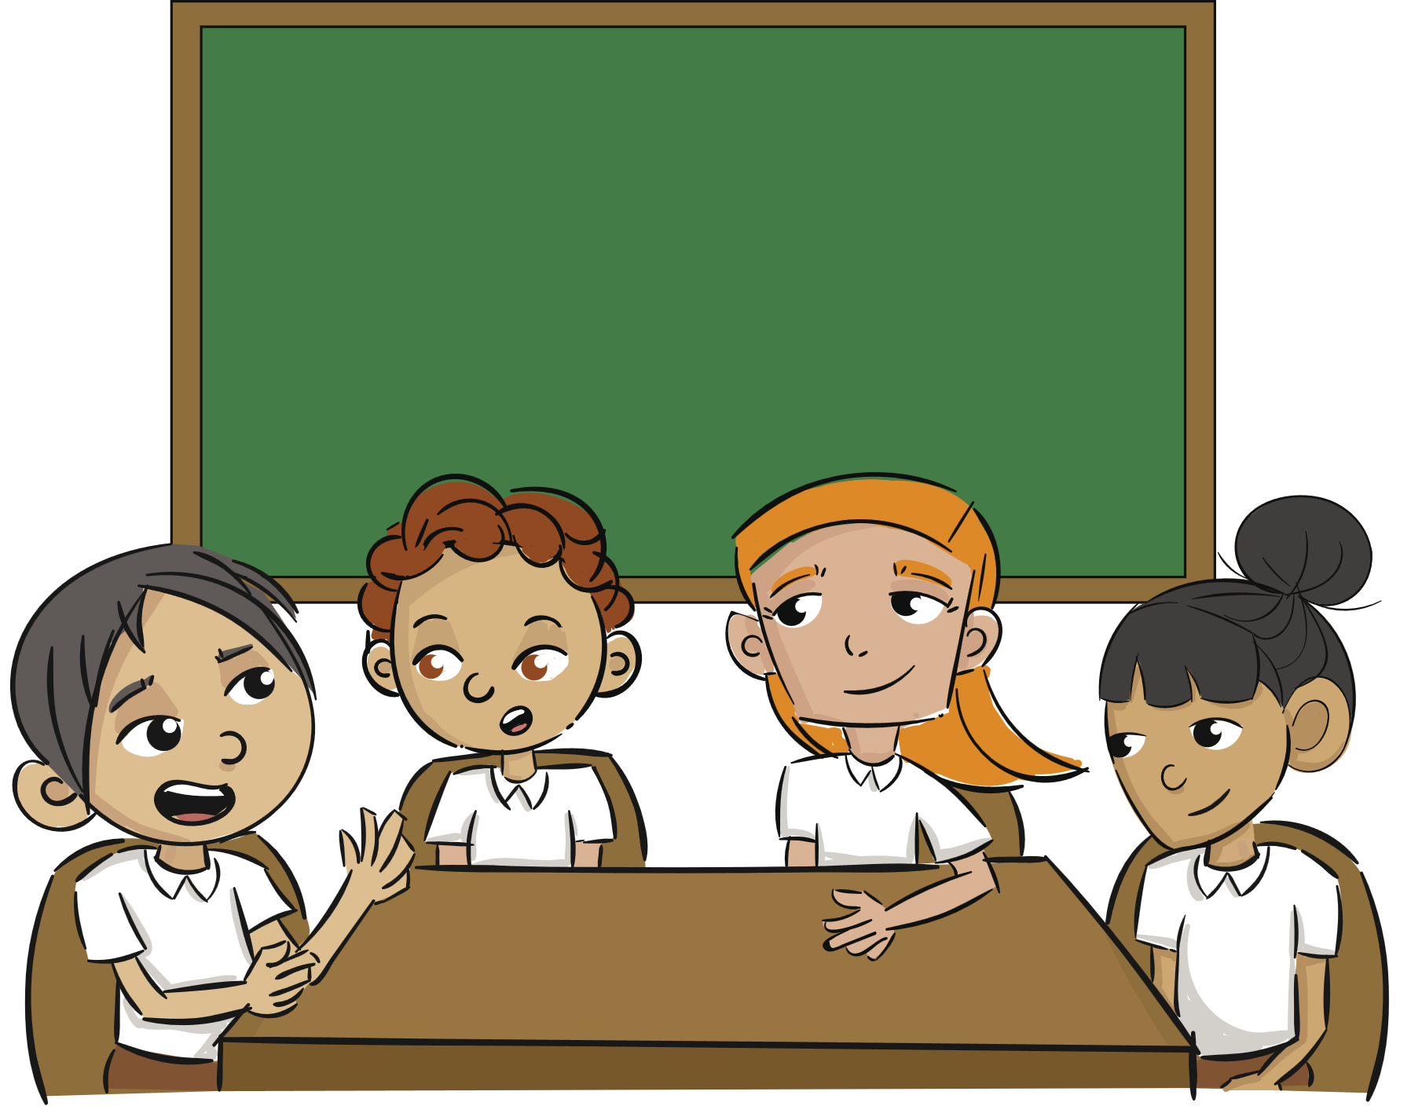
TRAO ĐỔI
LÒNG NHÂN ÁI

Slide 15

Em hãy kể tên những câu chuyện mà em đã đọc, nghe nói về lòng nhân ái.
KHỞI ĐỘNG

Slide 16



Gợi ý
Sự tích hồ Ba Bể
Cây tre trăm đốt
Tấm Cám

Slide 17
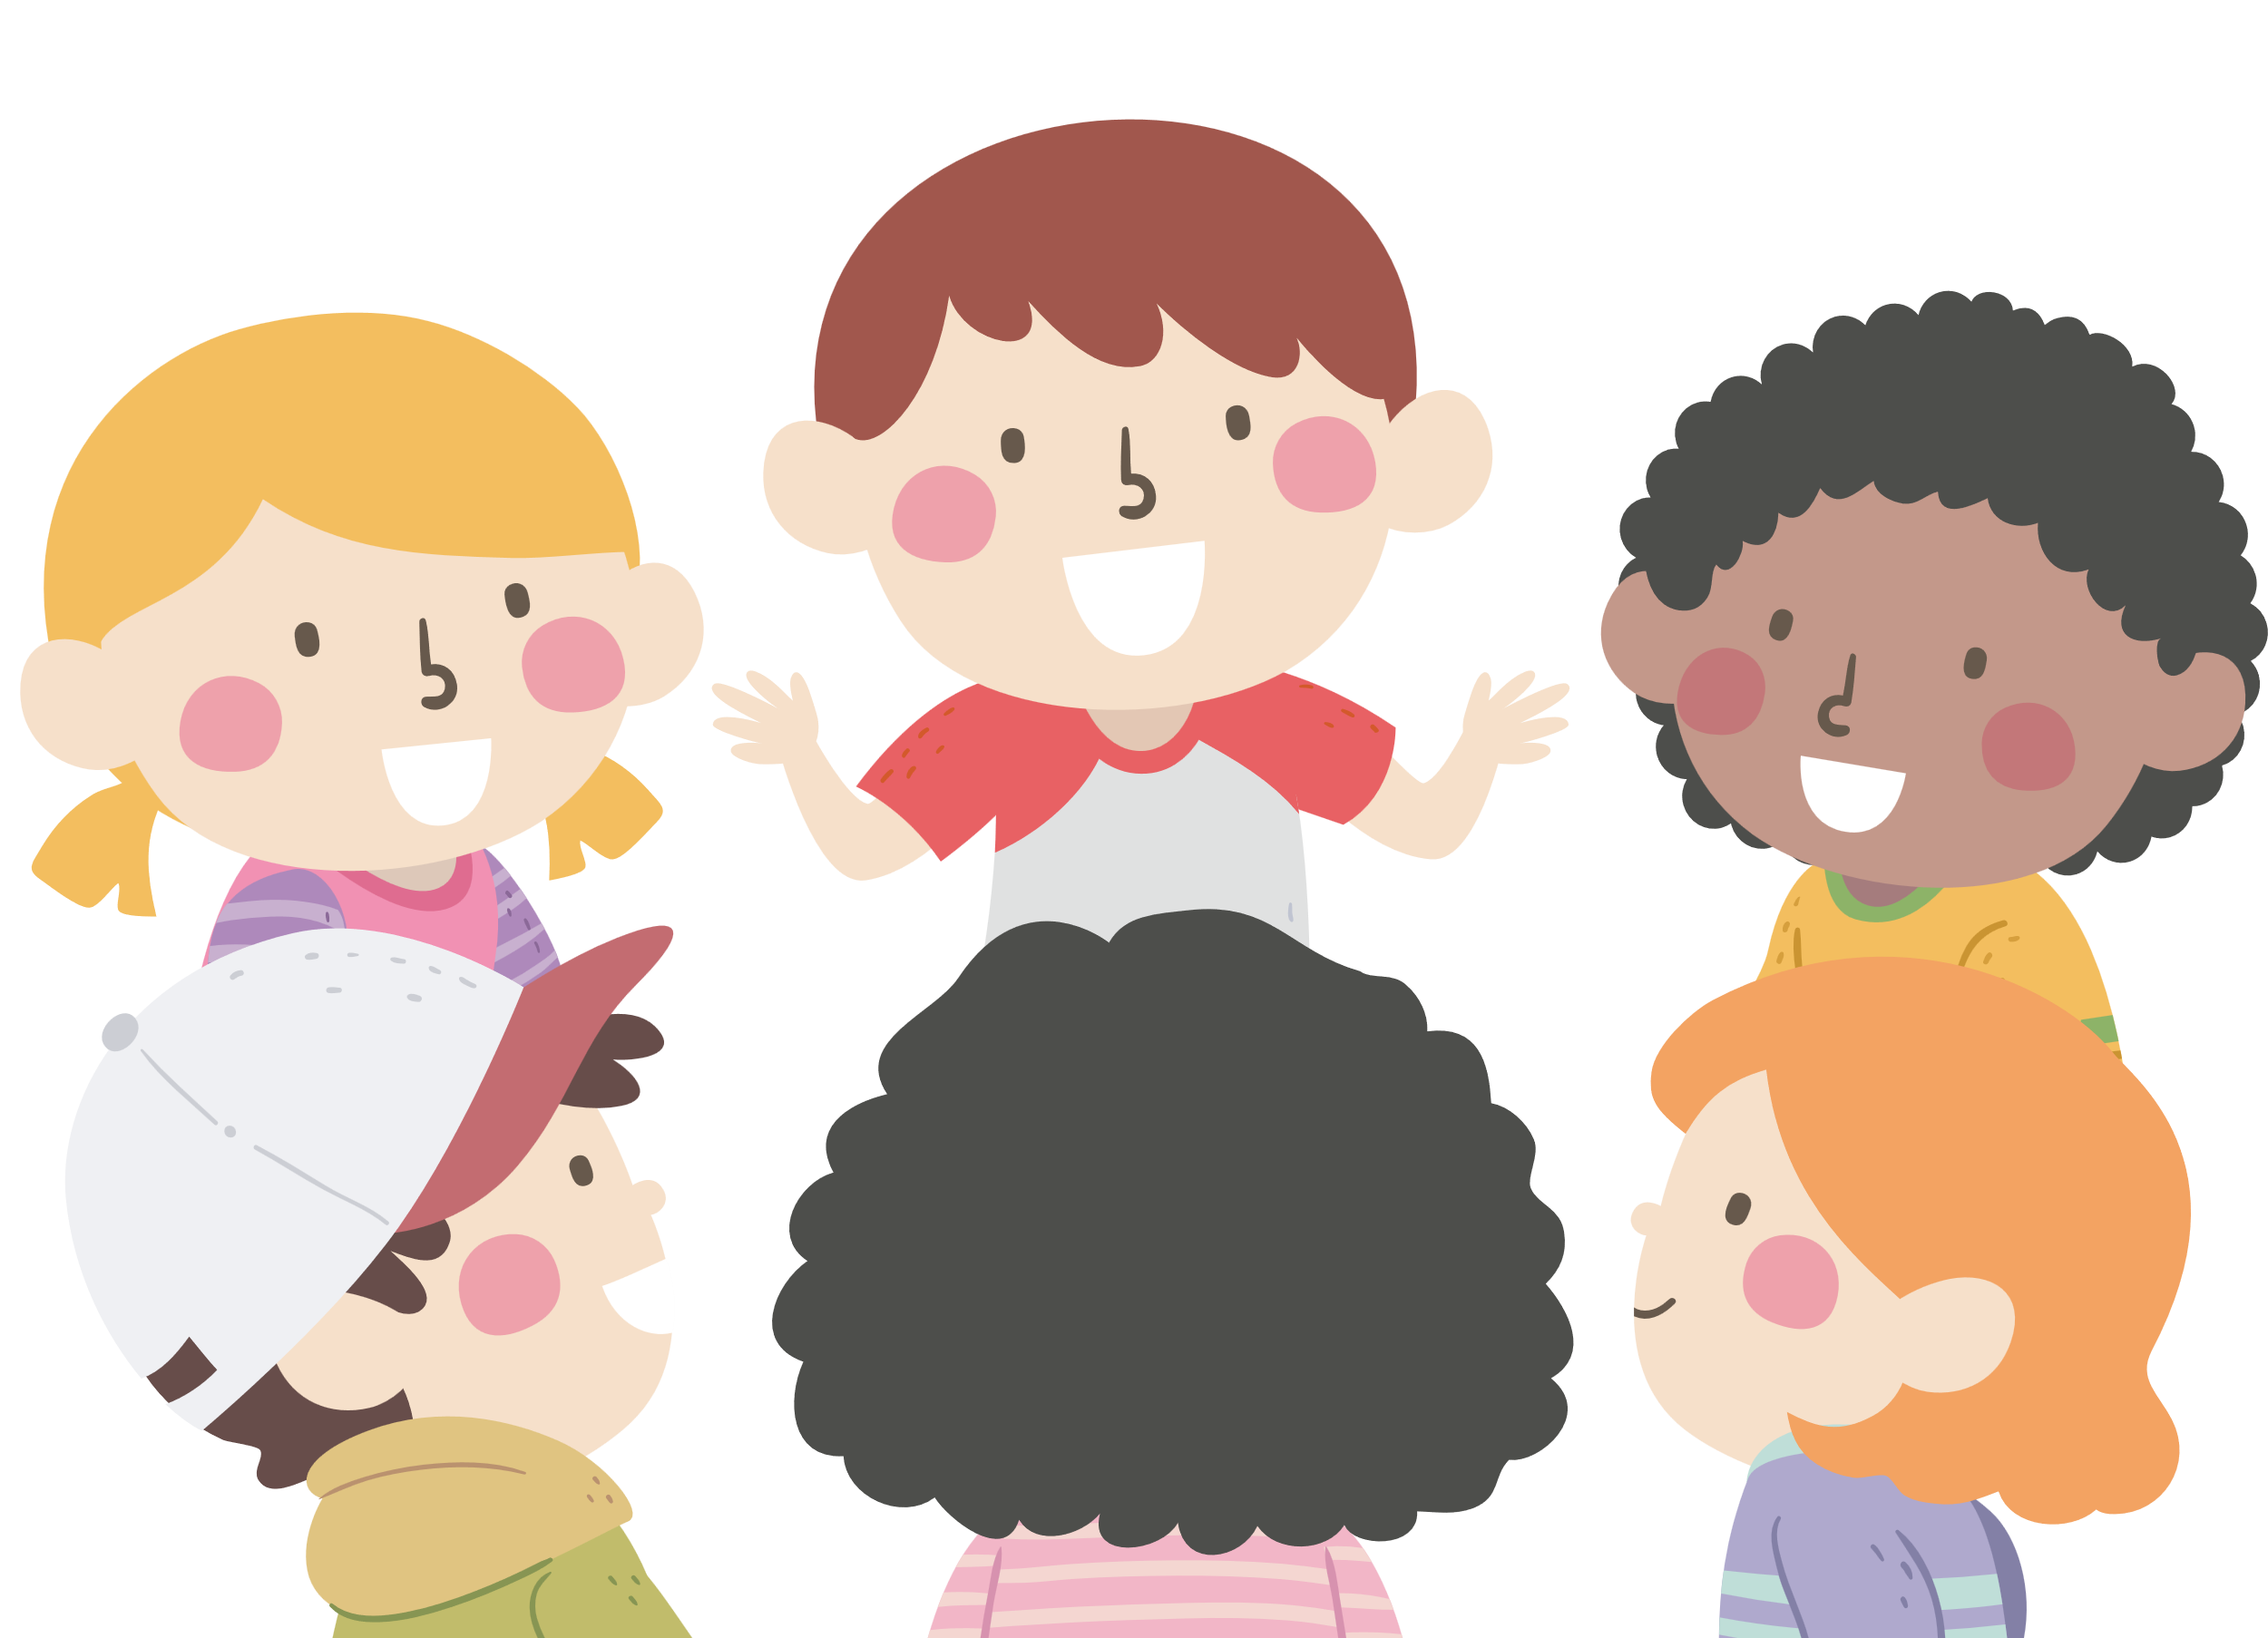
NỘI DUNG BÀI HỌC
02.
Giới thiệu
và trao đổi
01.
Chuẩn bị

Slide 18
01. Chuẩn bị
Đề 1:
Trình bày ý kiến về
lòng nhân ái của nhân vật trong một câu chuyện
đã học ở Bài 11.
Đề 2:
Trình bày ý kiến về
biểu hiện của lòng nhân ái trong đời sống.

Slide 19
THẢO LUẬN NHÓM
Đề bài yêu cầu chúng ta làm gì?
Theo gợi ý,
chúng ta phải làm gì?

Slide 20

Gợi ý
Đề bài yêu cầu chúng ta làm gì?
Trình bày ý kiến về lòng nhân ái của nhân vật trong một câu chuyện đã học ở Bài 11
Hoặc biểu hiện của lòng nhân ái trong đời sống.

Slide 21
Theo gợi ý, chúng ta phải làm gì?
Với đề 1, chúng ta phải dựa vào một câu chuyện đã học ở Bài 11 để trình bày ý kiến về lòng nhân ái của nhân vật trong truyện.
Với đề 2, chúng ta phải dựa vào sự quan sát đời sống, vốn hiểu biết cá nhân để trình bảy ý kiến về biểu hiện của lòng nhân ái trong đời sống.

Slide 22
02. Giới thiệu và trao đổi
Trao đổi trong nhóm
Đề 1: Giới thiệu chuyện và các nhân vật trong câu chuyện, nếu nhận xét về tính cách của các nhân vật,...
Đề 2: Giới thiệu nội dung sẽ trình bày; nêu biểu hiện của lòng nhân ái trong đời sống....

Slide 23
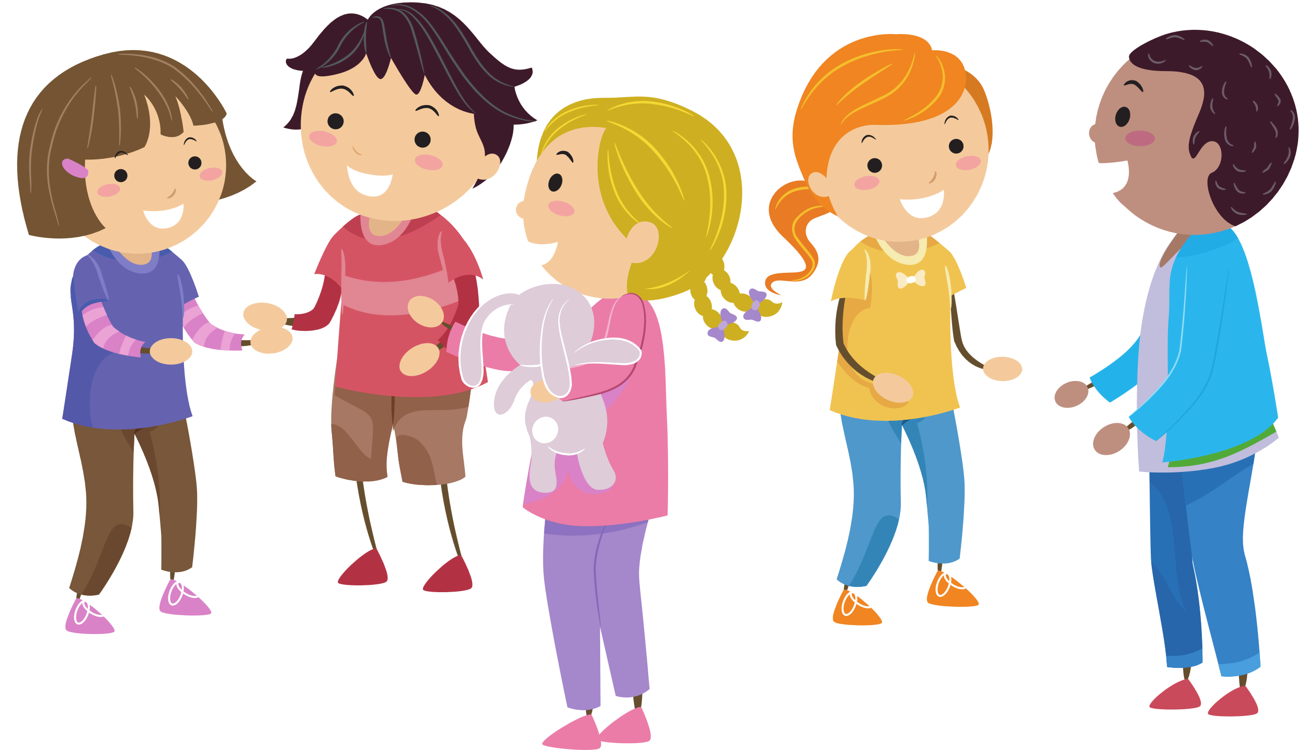
Trao đổi trước lớp

Slide 24

CỦNG CỐ, DẶN DÒ
Lắng nghe nhận xét của
giáo viên để cả lớp rút kinh nghiệm
Chuẩn bị bài đọc 4: Con sóng lan xa

Slide 25
XIN CHÀO TẠM BIỆT VÀ HẸN GẶP LẠI!

